Slide 1
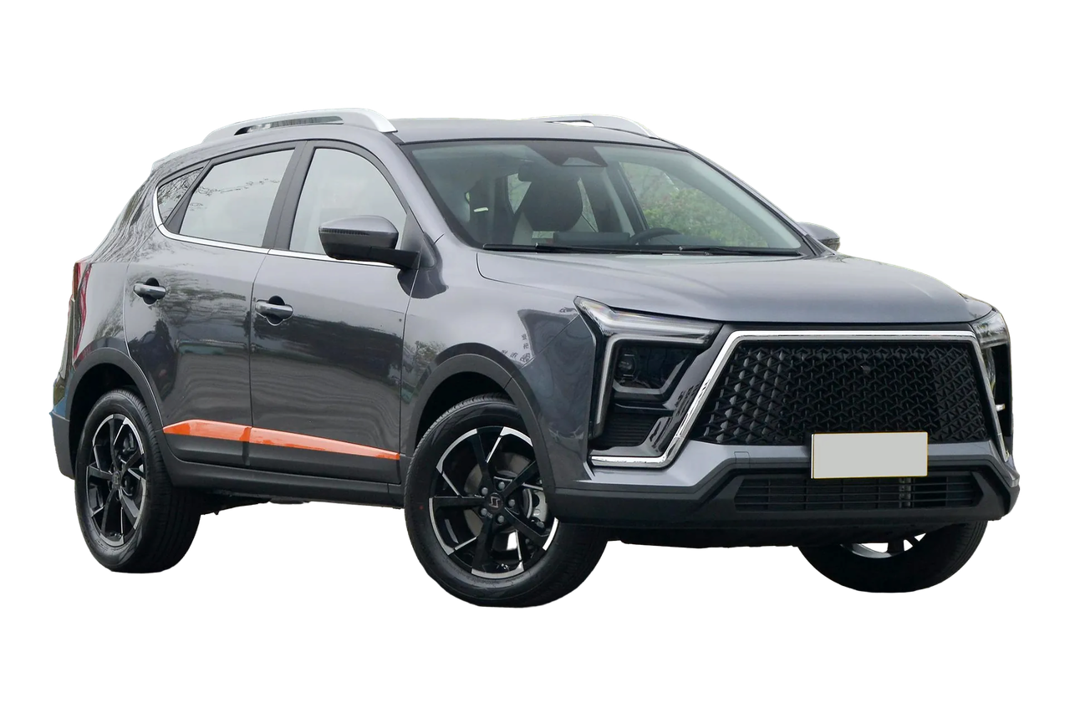
ПОСТРОЕНИЕ АВТОМОБИЛЬНОГО МАРШРУТА
С УЧЕТОМ ПАРКОВКИ
Team:
Null Pointer Exception

Slide 2
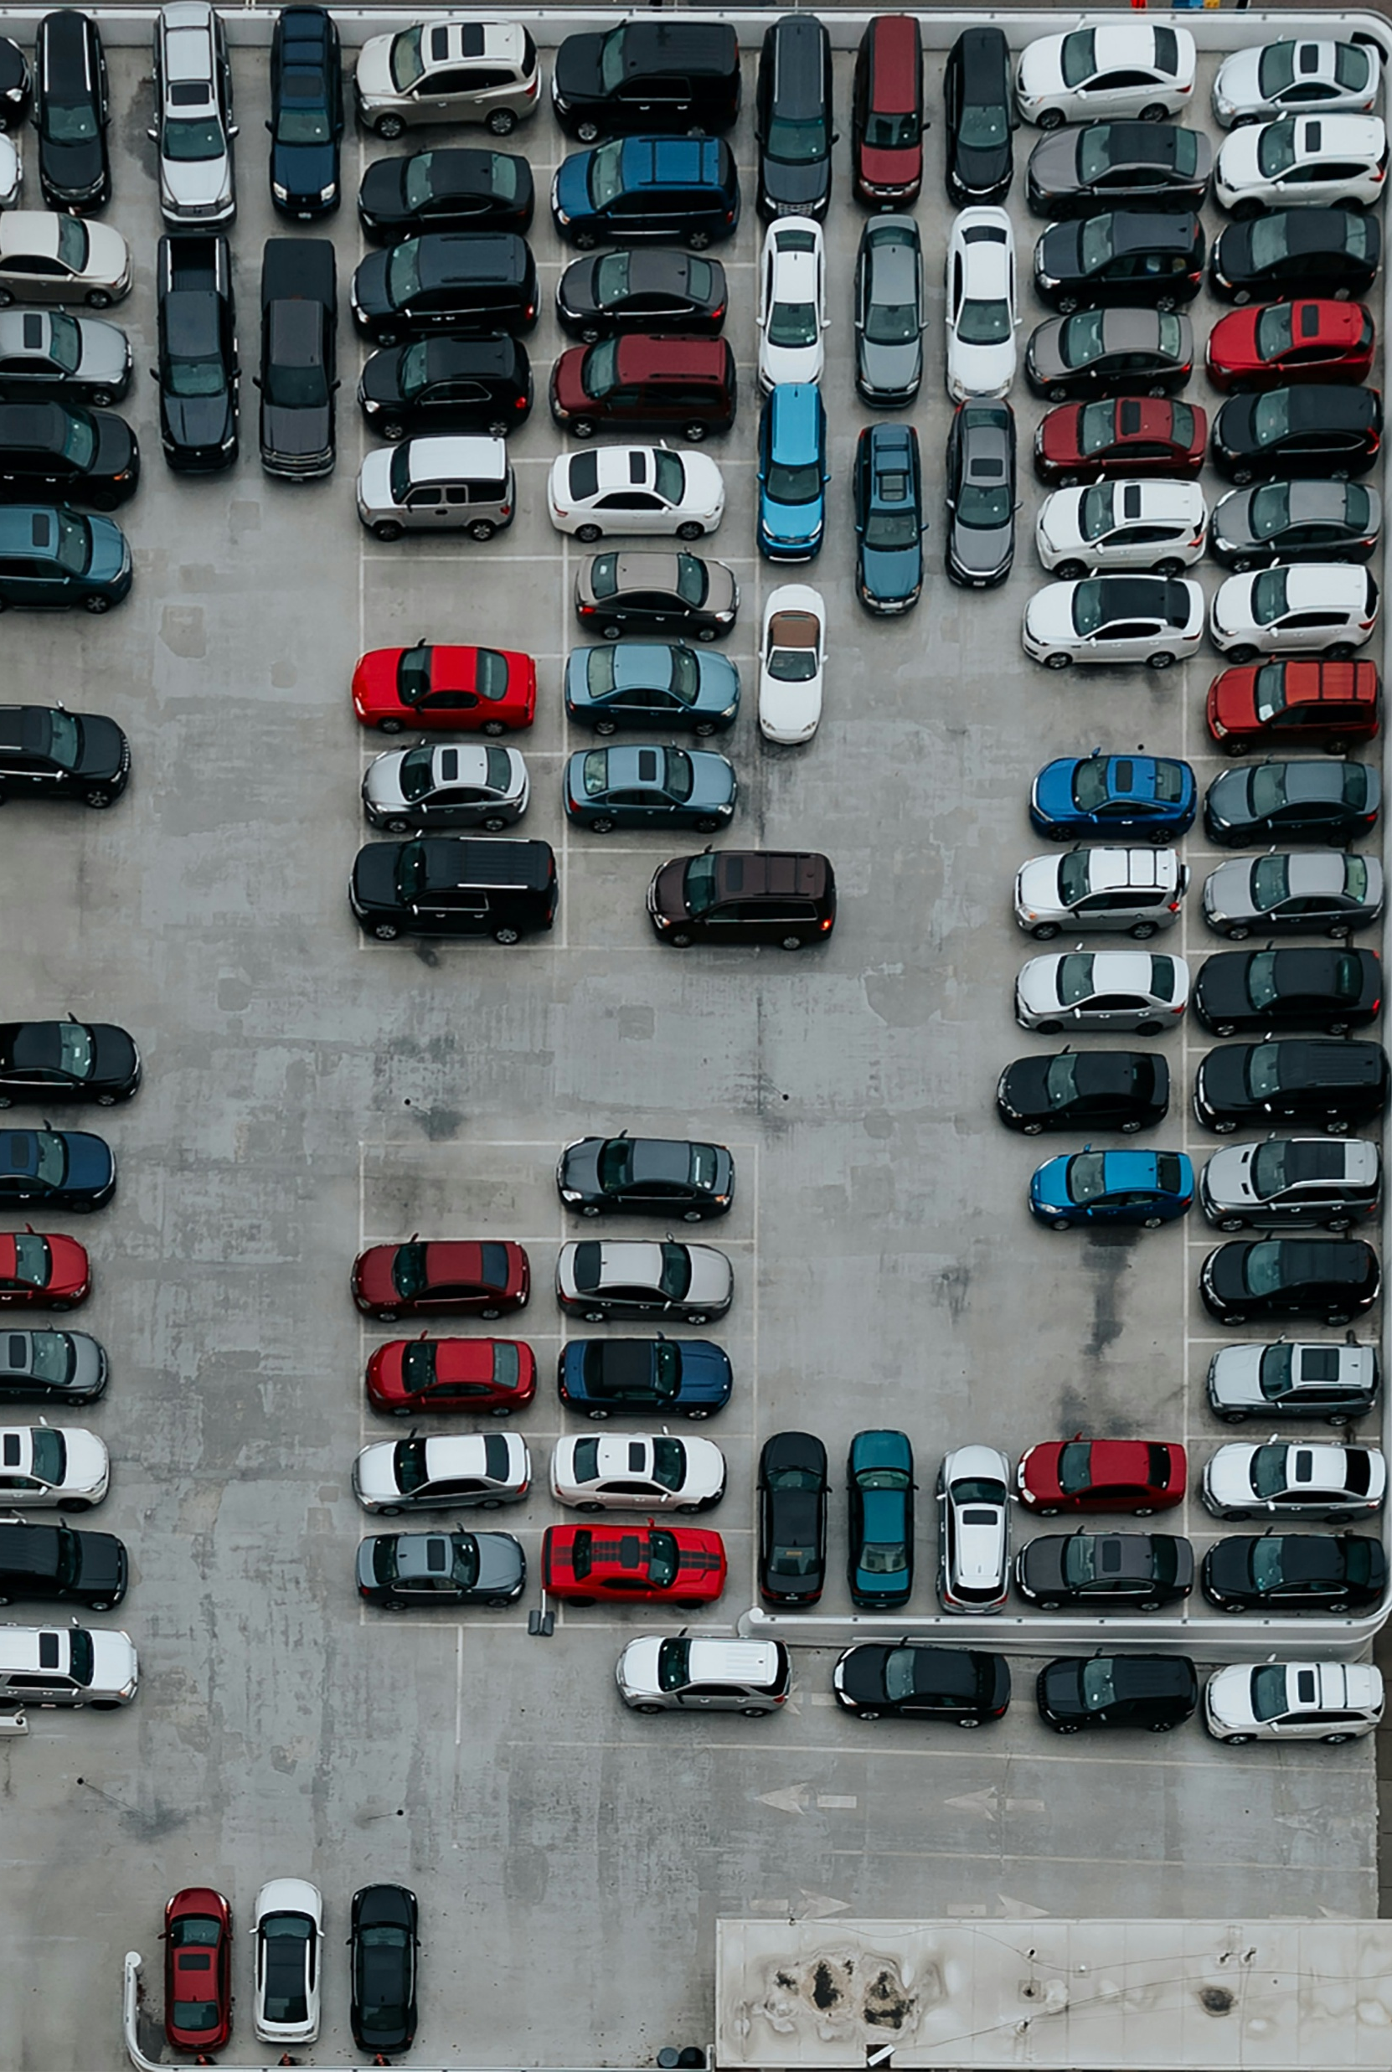
11 минут в день
В среднем житель Москвы тратит на поиск парковочного места
23% водителей
Ищут парковочное место от 10 до 20 минут каждый день
По данным SuperJob, 2023 году

Slide 3
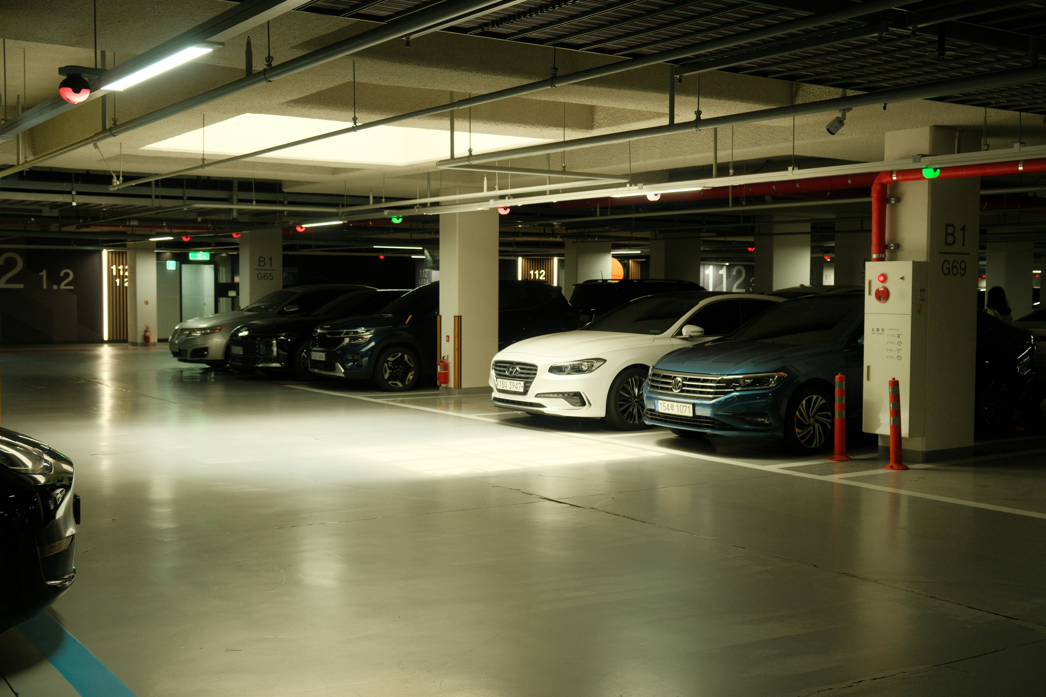
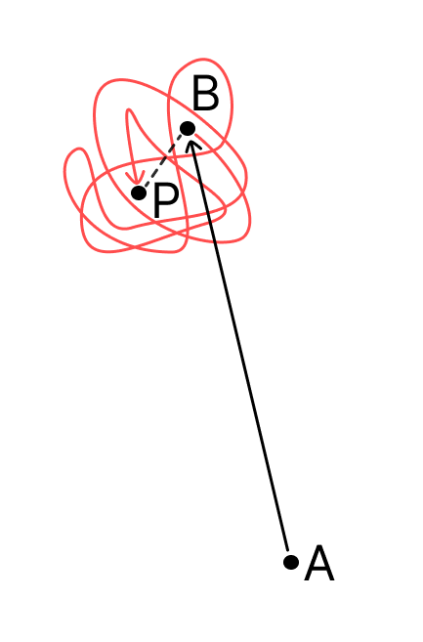
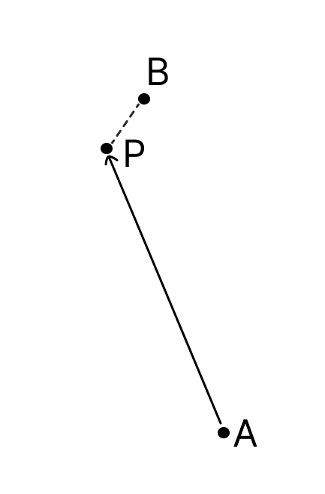
AS IS
TO BE
Долго
Быстро
Нервно
Понятно
Произвольно
Предсказуемо

Slide 4
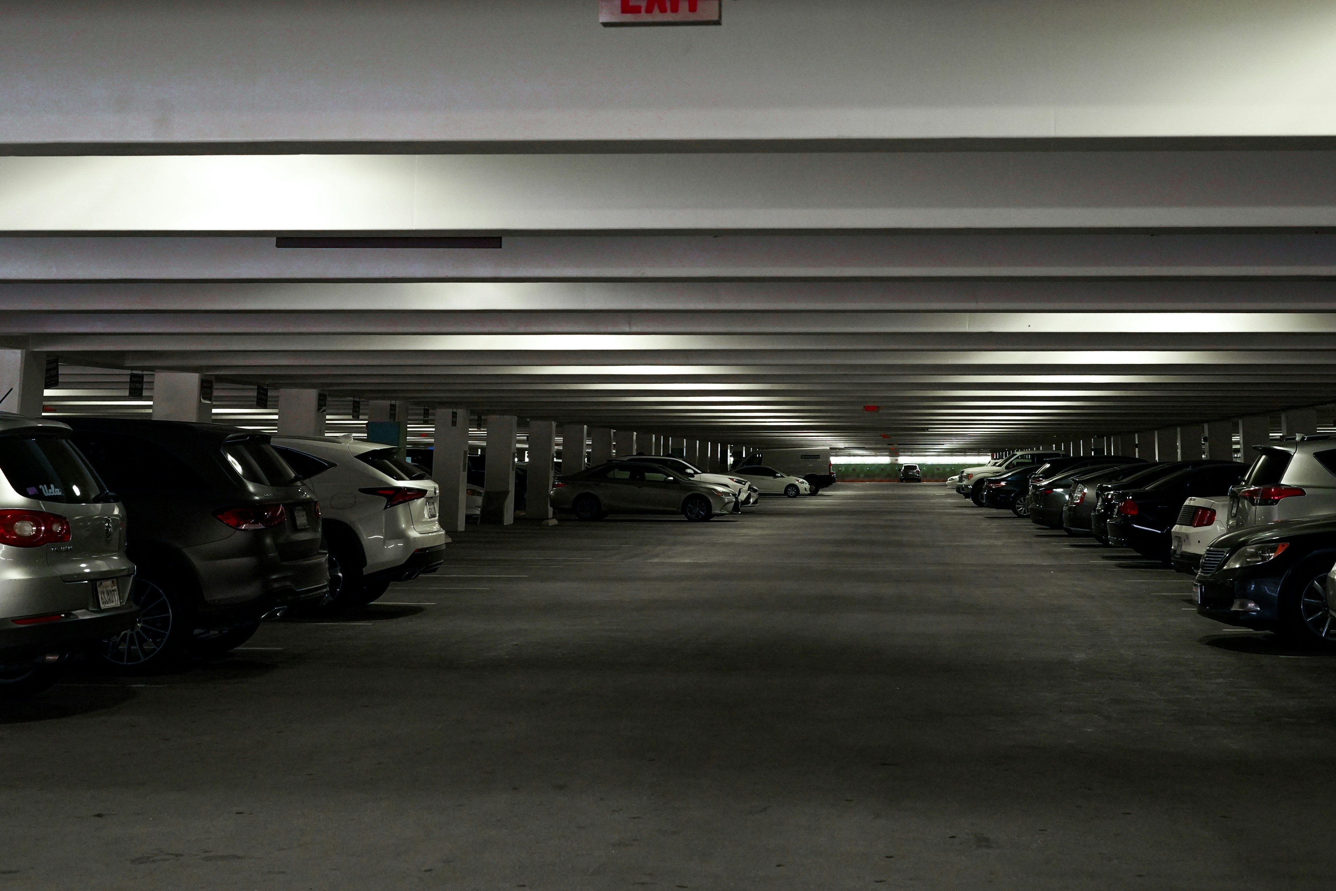





Used API
MapGL JS – интерактивная карта
Places – поиск паркингов
Isochrone – определение ближайших паркингов
Distance Matrix – расстояния до ближайших паркингов
Routing – создание маршрута

Slide 5



Potentially
Анализ загруженности парковок, при помощи:
статистика от пользователей
данные с датчиков / камер
Интеграция с сервисами платных парковок, для:
получения более качественных данных о загруженности
проведение оплаты

Slide 6
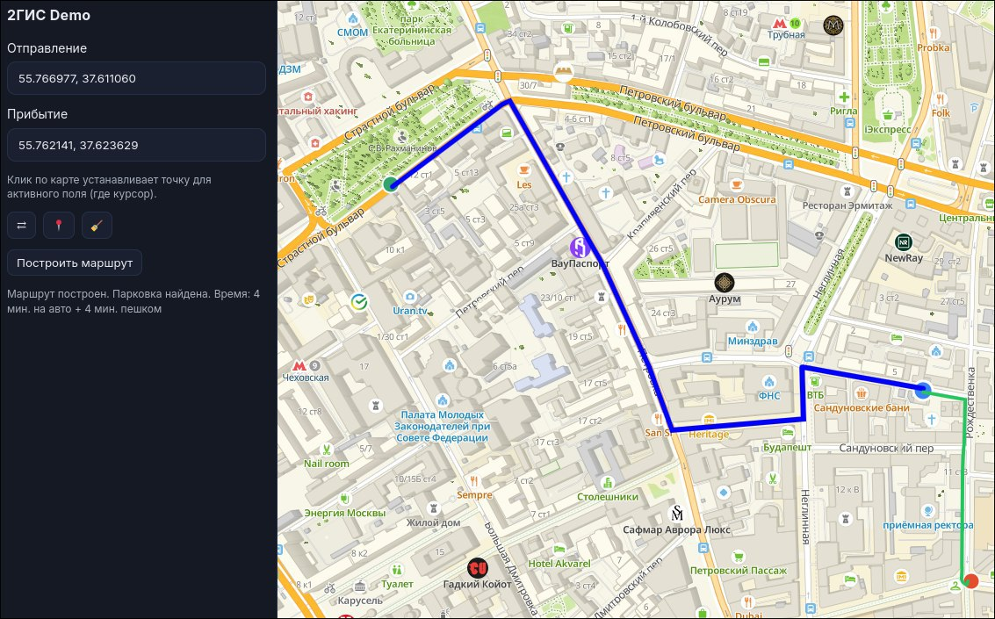

Slide 7
Sourses
Опрос SuperJob: https://clck.ru/3PZX48
Иконки:
https://www.flaticon.com/free-icon/location_1483234
https://www.flaticon.com/free-icon/browser_4895467
https://www.flaticon.com/free-icon/destination_3253068
https://www.flaticon.com/free-icon/route_14413746
https://www.flaticon.com/free-icon/mobility_12960593
https://www.flaticon.com/free-icon/parking_8717292
https://www.flaticon.com/free-icon/parking_11865927

